Slide 1
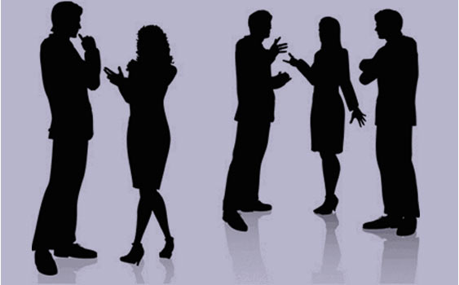
KİŞİLER ARASI İLETİŞİM
Arş. Gör. Yasemin ÇEKİÇ
Prof. Dr. Ayten DEMİR

Slide 2
Kişiler Arası İletişim
İki insan arasında gerçekleşen, bilgi üretme, aktarma ve anlamlandırma sürecidir.

Slide 3
Ançel, 2017

Slide 4
Ançel, 2017

Slide 5
Ançel, 2017

Slide 6
Önceden Var Olan Koşulların Etkisi
Değerler, tutumlar ve inançlar,
kültür ve din (tokalaşma),
sosyal statü (iktidar),
Cinsiyet (oturma şekli, konuşma stili),
bilgi birikimi ve deneyim,
yaş ve gelişimsel düzey,
iletişimin gerçekleştiği çevrenin tipi (Bölge (oda, mahremiyet), yoğunluk (kişi sayısı) ve mesafe→kişisel alan)

Slide 7
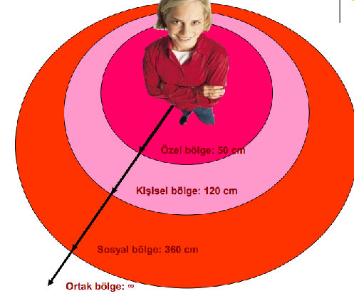

Slide 8
Sözsüz İletişim
Sözlü kapsam: %7
Dil-ötesi ögeler: %38
Duygusal yüz ifadeleri: %55
oranında paya sahiptir.
(Mahrebian,1968)

Slide 9
Sözsüz İletişimin Komponentleri
fiziksel görünüm ve kıyafetler,
vücut hareketleri ve postür,
dokunma,
yüz ifadeleri,
göz hareketleri.

Slide 10
Terapötik İletişim
Bakım veren kişinin sözlü ve sözsüz iletişim teknikleri kullanarak bakım alan kişinin ihtiyaçlarını karşılamaya odaklandığı, iyileşme ve değişim gerçekleştiği iletişimdir.
Terapötik iletişim duyguların fark edilmesi konusunda cesaret verir, davranışsal motivasyonun anlaşılmasını teşvik eder. Yargısızdır, savunmacı tavrı ortadan kaldırır ve güven tahsis eder.

Slide 11
Terapötik Olmayan İletişim Teknikleri
Çeşitli yaklaşımlar hasta-hemşire arasındaki açık iletişimin önünde engel olarak kabul edilmiştir.
Hemşire hastası ile ilişkisinde bu kalıpların kullanımını fark etmeli ve ortadan kaldırmalıdır. Bu iletişim bariyerlerinden sakınmak iletişimin etkinliğini arttıracak ve hasta-hemşire ilişkisini geliştirecektir.

Slide 12
Aktif Dinleme
Yönelerek oturma
Açık postür
Öne eğilme
Göz Teması Kurma (kaçırma-dik dik bakma)
Gevşeme (anksiyete bulaşıcıdır!)

Slide 13
Empati Bir insanın kendisini, karşısındakinin yerine koyarak olaylara onun bakış açısıyla bakması, o kişinin duygu ve düşüncelerini doğru olarak anlaması, hissetmesi ve bu durumu ona iletmesi sürecine denir.

Slide 14
Empatİ aşamalarI
Senin sorunların karşısında “sen”
ne hissediyor,
ve düşünüyorsun
Sen
Basamağı(7,8,9,10)
Ben
Basamağı(2,3,4,5,6)
Onlar
Basamağı(1)
Senin sorunların karşısında “ben”
ne hissediyor,
ve düşünüyorum
Senin sorunların karşısında “onlar”
ne hissediyor,
düşünüyor
Ançel, 2017

Slide 15
AŞAMALI EMPATİ SINIFLAMASI
Genelleme ve değerlendirme
Eleştiri
Akıl verme
Teşhis koyma
Bende de var
Benim duygularım
Destekleme
Soruna eğilme
Tekrarlama
Derin duyguları anlama
Ançel, 2017

Slide 16
Empatik İletişim
SAYGI (eşit ilişki, kabullenme)
SAYDAMLIK,İÇTENLİK (doğallık, iyi niyet, kendini açma)
SOMUTLUK (genel konuşma yerine duruma odaklı)
ŞİMDİ VE BURADALIK (ilişkinin o an ve mekanda ele alınması)
Ançel, 2017

Slide 17
BEN DİLİ
Suçlayıcı değildir
Kişiye değil davranışa yöneliktir
Kişiyi konuşmaya teşvik eder
Kızgınlığın nedeninin anlaşılmasını sağlar
Kişiyi düşünmeye sevk eder
Durumun değerlendirilmesi olanağı sağlar
İletişimin sürmesini destekler

Slide 18
SEN dİlİ
Kişiyi suçlayıcıdır
Davranıştan çok kişiliğe yöneliktir
Yeniden konuşma isteğini engelleyicidir
Kişi kendisini anlaşılmamış ve suçlanmış hisseder
Kızgınlığın nedeninin anlaşılmasını engeller
Kişiyi kırar
Kişinin direnmesine neden olur
Kişiyi kızdırır

Slide 19
öRNEK
“Sen” dili: Çok kabasın! Her zaman sözümü kesiyorsun!
"Ben" dili: Bir şey söylemeye başlayıpta bir türlü sonunu getiremediğim zaman çok rahatsız oluyorum.
"Sen“ dili: Kes şunu!! Çekiştirip durma kolumu!!
"Ben" dili: Kolumun çekiştirilmesinden hoşlanmıyorum.
"Sen" dili: Her akşam aynı şey, tutturuyorsun oyun oynayalım diye! Benim yorgun olabileceğim hiç aklına gelmiyor değil mi?
"Ben" dili: Bu akşam çok yorgun hissediyorum. İstersen oyun oynamayı başka bir akşama erteleyelim.

Slide 20
ATILGAN İLETİŞİM
Atılganlık, başkalarını küçük görmeden, onların haklarını yadsımadan bireyin kendi haklarını koruyabilme, duygu ve düşüncelerini açıkça anlatabilme yolu olarak geliştirilen, kişiler arası ilişkiler biçimidir.
Ançel, 2017

Slide 21
Atılganlıkta dört öge
Hayır diyebilme
İstekte bulunabilme
Olumlu ve olumsuz duyguları ifade edebilme
İletişimi başlatma, sürdürme, sonlandırma
Ançel, 2017

Slide 22
ATILGAN İLETİŞİM BECERİLERİ
Sözel iletişim
Empati
Pozitif düşünme, konuşma
Ben dili kullanma
İstekte bulunma
Hayır-evet diyebilme
Geri bildirim verme
Anksiyete ile başetme
Ançel, 2017

Slide 23
İstekte bulunma
Durum
Durumun etkileyen yönü
Duygu
İstek belirtme
Ançel, 2017

Slide 24
Örnek
İstem dosyasına hastanın aç kalmasını yazmayan hekim hastaya bunu iletiyor ve hastada unutup kahvaltı yaptığı için ameliyata alınamıyor.
Hekime istekte bulunma cümlesi:
“Hastanın aç kalacağını isteme yazmamanız, ameliyatın ertelenmesine ve hastanın anksiyetesinin artmasına neden oldu, aç kalacak hastaları isteme yazmanızı rica ediyorum(istiyorum).

Slide 26
Kaynakça
College and Association of Registered Nurses of Alberta (CARNA). (2005). Professional boundaries for registered nurses: Guidelines for the nurse-client relationship. Edmonton, Alberta: CARNA.
Hilz, L.M. (2012). Transference and countertransference. Kathi’s Mental Health Review. Retrieved July 11, 2012 from http://www.toddlertime.com/mh/terms/countertransference -transference-3.htm
Hughey, J.D. (1990). Speech communication. Stillwater: Oklahoma State University.
Khan, A. (2009). Principles for personal growth. Bellevue, WA:YouMeWorks.
Knapp, M.L., & Hall, J.A. (2010). Nonverbal communication in human interaction (7th ed.). Belmont, CA: Wadsworth.
Peplau, H.E. (1991). Interpersonal relations in nursing. New York: Springer.
Petemelj-Taylor, C.A., & Yonge, O. (2003). Exploring boundaries in the nurse-client relationship: Professional roles and responsibilities. Perspectives in Psychiatric Care, 59(2), 55-66.
Raskin, N.J., Rogers, CR., & Witty, M.C. (2011). Client-centered therapy. In R.J. Corsini & D. Wedding (Eds), Current psychotherapies (9th ed.). Belmont, CA: Brooks/Cole.
Registered Nurses’ Association of British Columbia (RNABC). (2003). Nurse-Client Relationships. Vancouver, British Columbia, Canada: RNABC.
Sadock, B.J., & Sadock, V.A. (2007). Synopsis of psychiatry: Behavioral sciences/clinical psychiatry (10th ed.). Philadelphia: Lippincott Williams & Wilkins.
Schuster P.M. (2000). Communication: The key to the therapeutic relationship. Philadelphia: F.A. Davis.
Simon , M. (2005). Facial expressions: A visual reference for artists. New York: Whatson-Guptill
Coltrane, F., & Pugh, C. (1978). Danger signals in staff/patient relationships. Journal of Psychiatric Nursing <tr Mental Health Services, 16(6), 34-36.
Hall, E.T. (1966). The hidden dimension. Garden City, NY: Doubleday.
Hays, J.S., & Larson, K.H. (1963). Interacting with patients. New York: Macmillan.
Peplau, H.E. (1962). Interpersonal techniques: The crux of psychiatric nursing. American Journal of Nursing, 62(6), 50-54.
Reece, M., & Whitman, R. (1962). Expressive movements, warmth, and verbal reinforcement. Journal of Abnormal and Social Psychology, 64, 234-236.
Sullivan, H.S. (1953). The interpersonal theory of psychiatry. New York: WW Norton.
Travelbee, J. (1971). Interpersonal aspects of nursing (2nd ed.). Philadelphia: F.A. Davis.
Ançel, G. 2017. Psikiyatri Hemşireliği Ders Notları. Ankara

